Slide 1
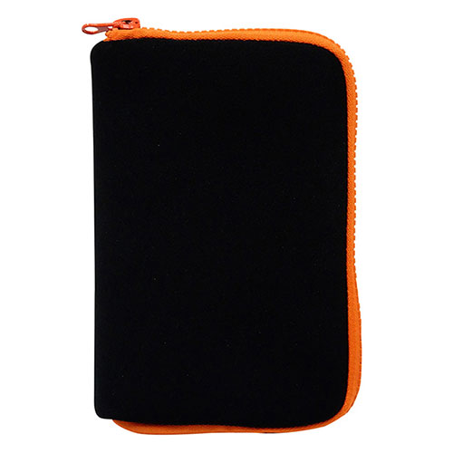
【提案書】
マルチファスナーポーチ
特徴
カードフォルダーや銀行通帳、パスポート入れなどにぴったりでマルチに使えるファスナーポーチです。名入れプリントも可能ですのでオリジナルグッズ用などにもおすすめです。
納期
納期スペース
仕様
素 材 ： ポリエステル・EVA・PVC
サイズ ： 120×185×18mm
包 装 ： ポリ袋入
お見積
お見積りスペース

